Slide 1
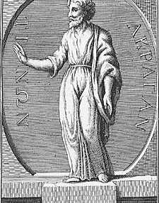
Empedoklés
Johana Hesounová

Slide 2
Narozen 490 př.n.l. v Akragantu na Sicílii
Filosof, básník, politik, lékař
Patřil k významnému rodu, bohatý
Choval se nápadně, vyzývavě- tvrdil, že je Bůh
Angažoval se v politickém životě Akragantu- stoupenec demokratické strany
Napsal dvě básně- O přírodě a Očisty
Konal zázraky a kouzla
Zemřel 430 př.n.l. sebevražda- skok do Etny (aby lidé uvěřili, že odešel mezi bohy)

Slide 3
Elektik - přebíral myšlenky jiných lidía spojoval je do jiného celku
Teorie 4 živlů: oheň, voda, vzduch a země
Hnací síla všeho- 2 hybné síly: láska a svár
Ztvárnil myšlenku o stěhování duší, kterou hlásal Pythágorás
A myšlenku periodického vzniku a zániku světa rozvinutou Hérakleitem

